Slide 1
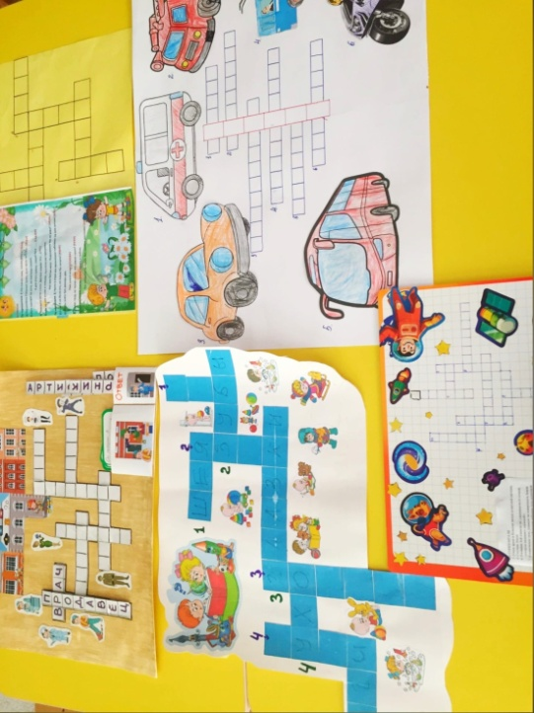
Кроссворды
это интеллектуальная игра. В таких играх дети узнают прямое и переносное значение слов, определение терминов. Все это облегчает дальнейшее обучение в школе. Кроме всего прочего это увлекательное и полезное, совместное времяпровождение взрослого и ребенка.

Slide 2
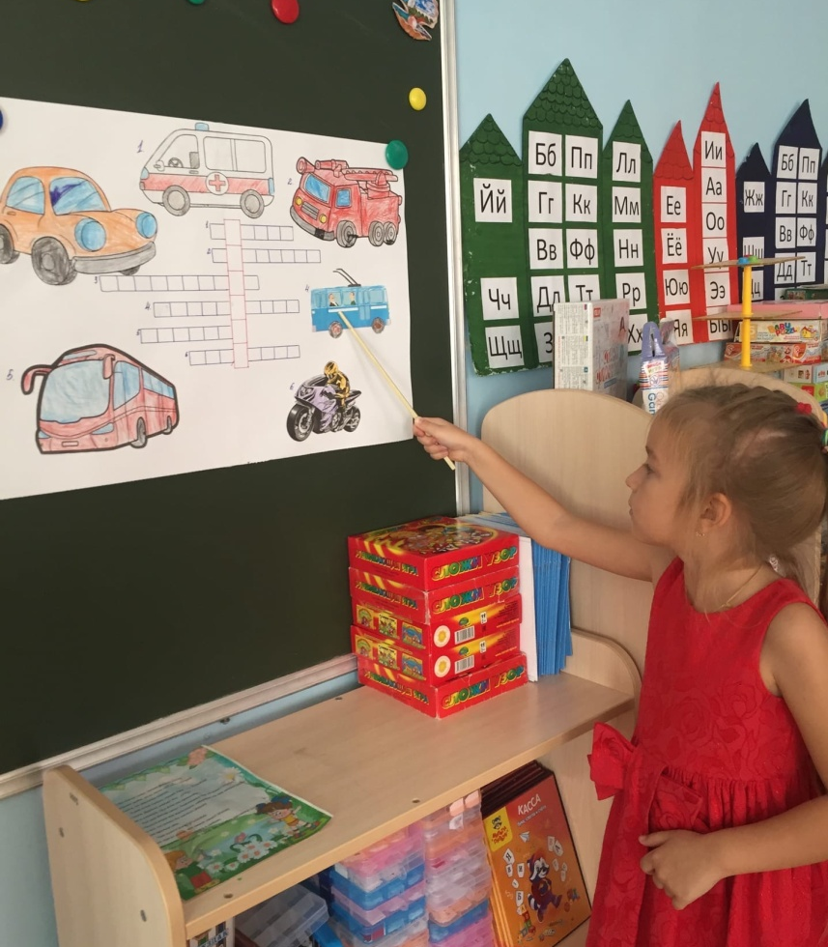
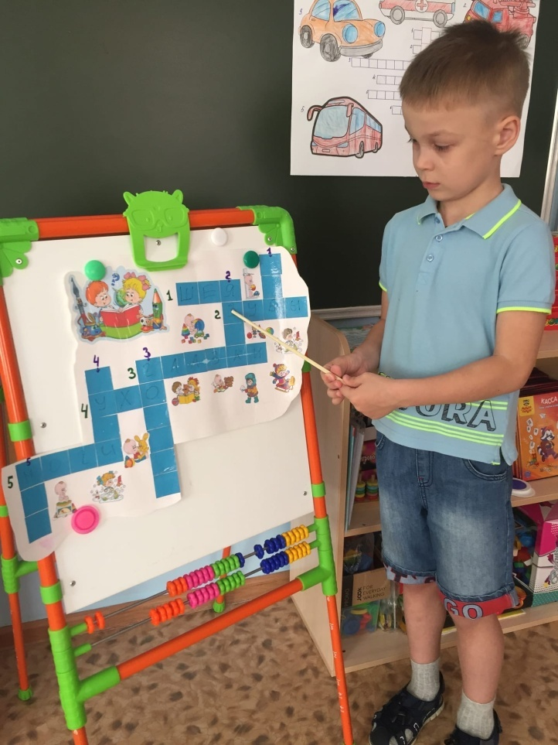
Кроссворды
- развлечение, использующееся, как средство активизации мыслительных процессов.

Slide 3
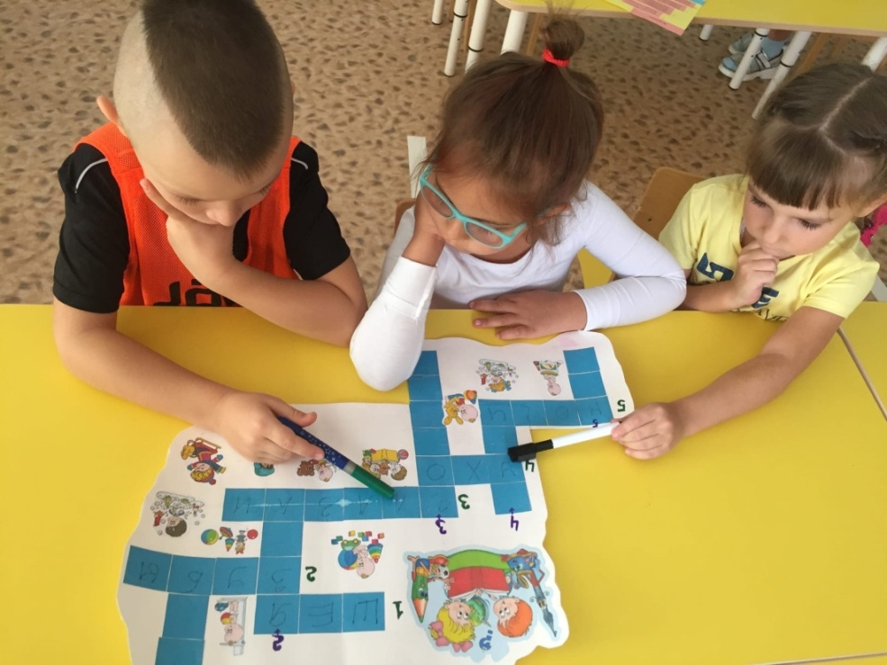
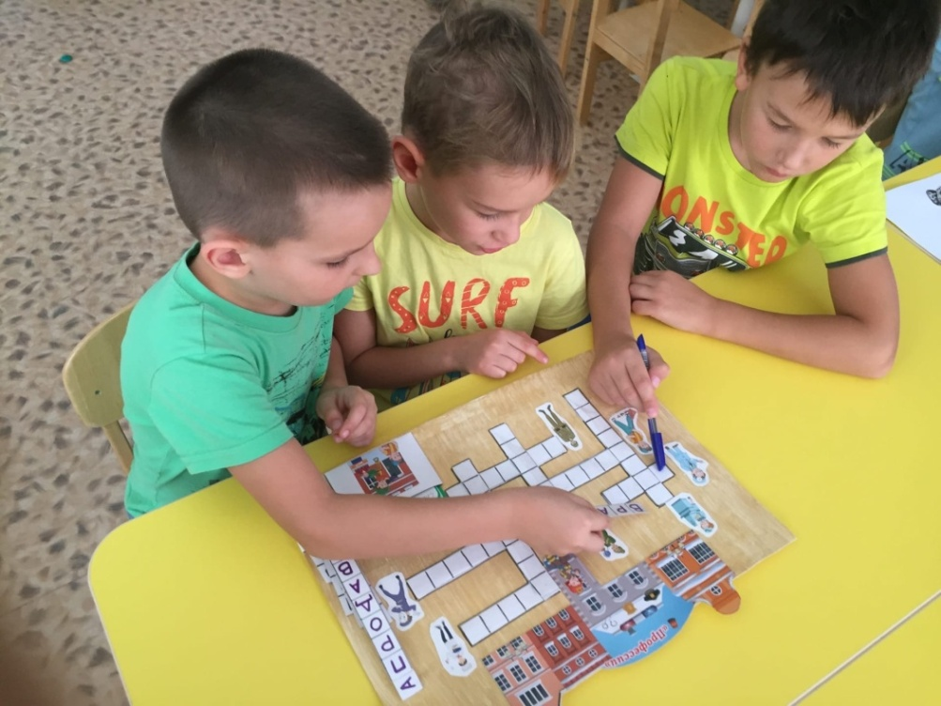
Кроссворды
методы обучения дошкольников
  игровые
  проблемно-поисковые

Slide 4
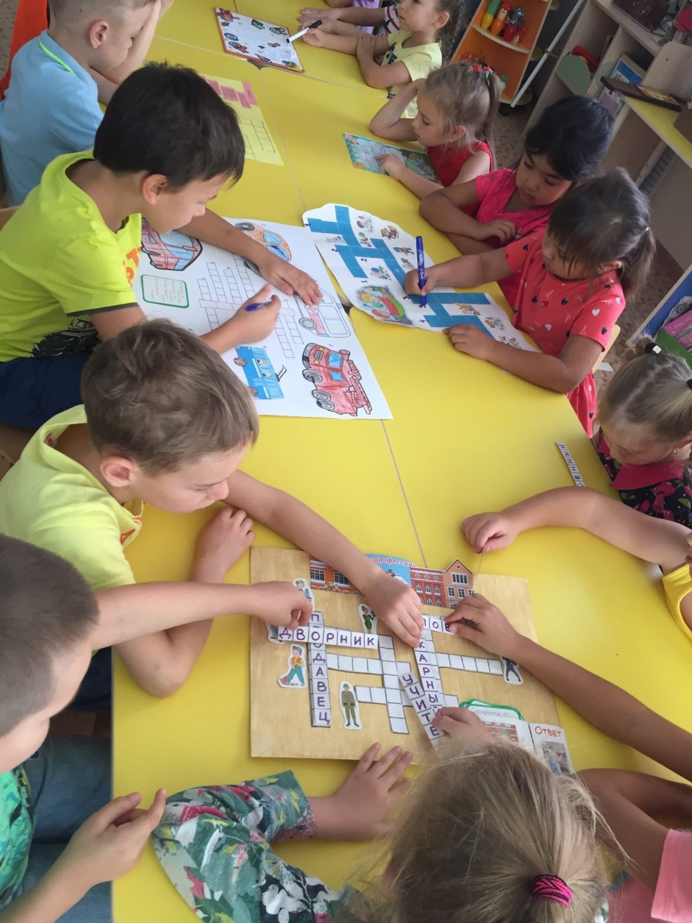
Кроссворды
Игровые методы и приемы направлены на повышение интереса, положительных эмоций, они помогают концентрировать внимание на учебной задаче, которая становится не навязанной извне, а желанной, личной целью.

Slide 5
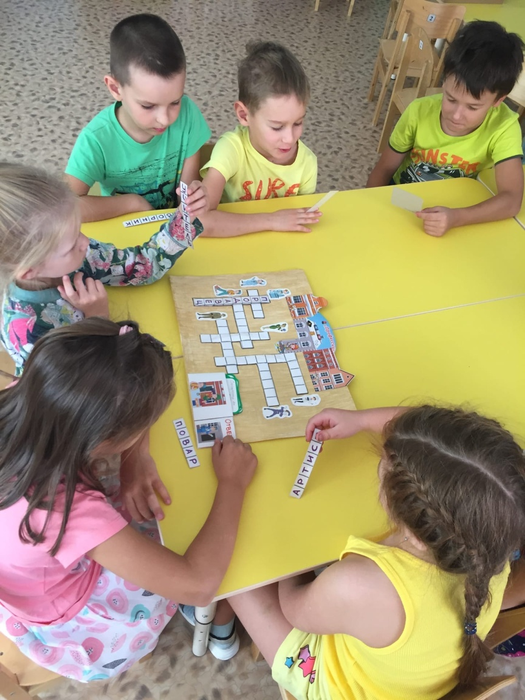
Кроссворды
Кроссворды можно отнести к ряду досуговых игр, используемых, как развлечение детей дошкольного возраста.
Но вместе с тем, они направлены на тренировку мышления, развитие познавательных способностей детей и на формирование мыслительных операций.

